Slide 1
Экзамен ПМ 01.01
Вариант 9, выполнил Марченко Егор группы ИС2-20

Slide 2
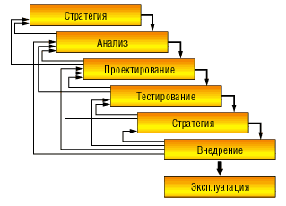
Модель жизненного цикла информационной системы

Slide 3
Функциональные и технические требования
Создание модулей:
Администрирование
Оказание услуги
НСИ
Создавать отчёты на основании раннее созданных оказанных услуг:
Выручка
Реестр документов оказание услуг

Slide 4
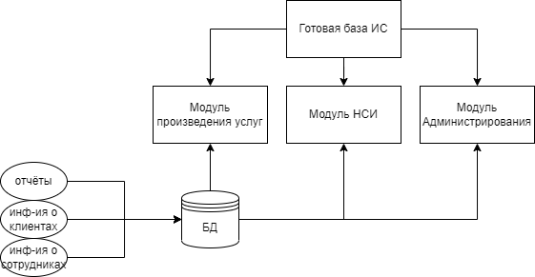
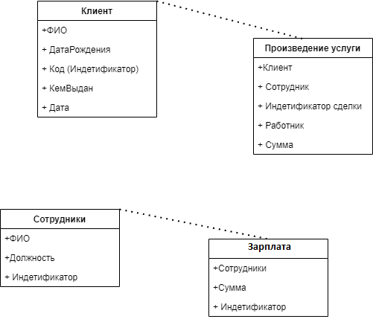
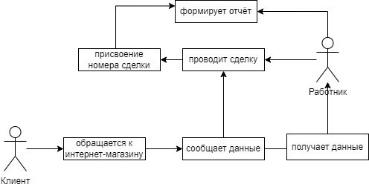
TO-BE, диаграммы классов и компонентов

Slide 5
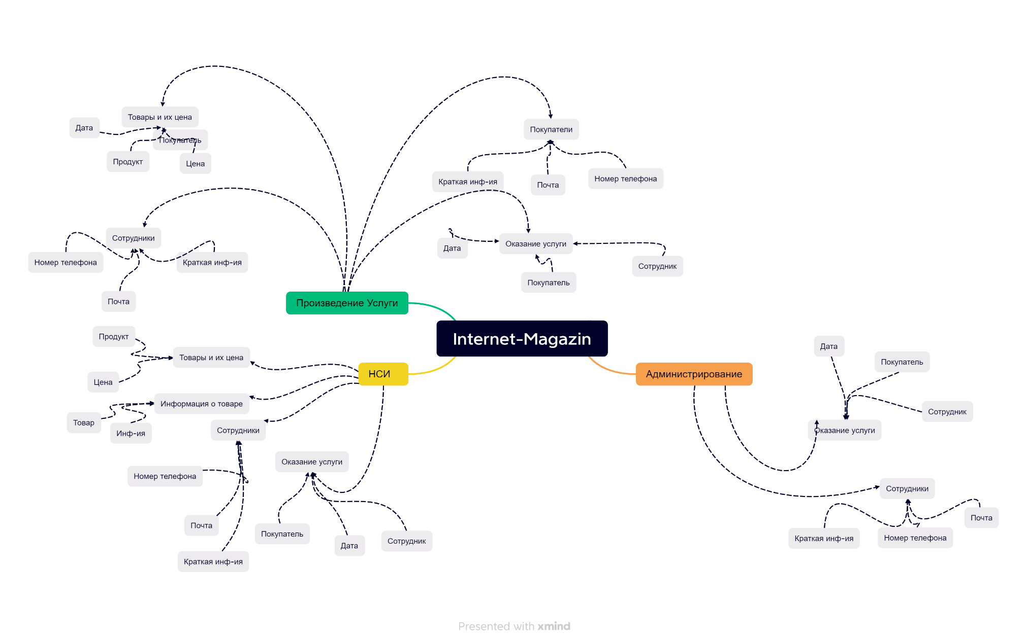
Интеллектуальная карта

Slide 6
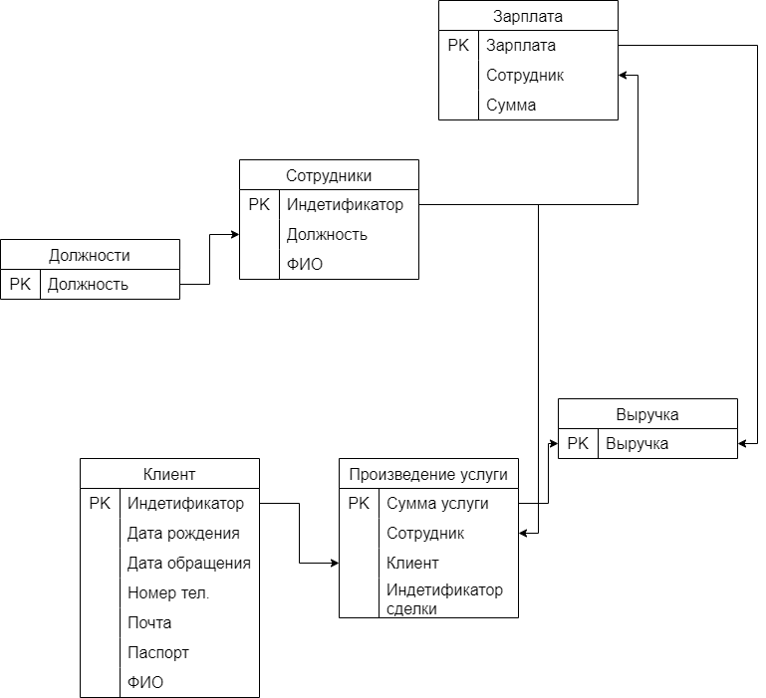
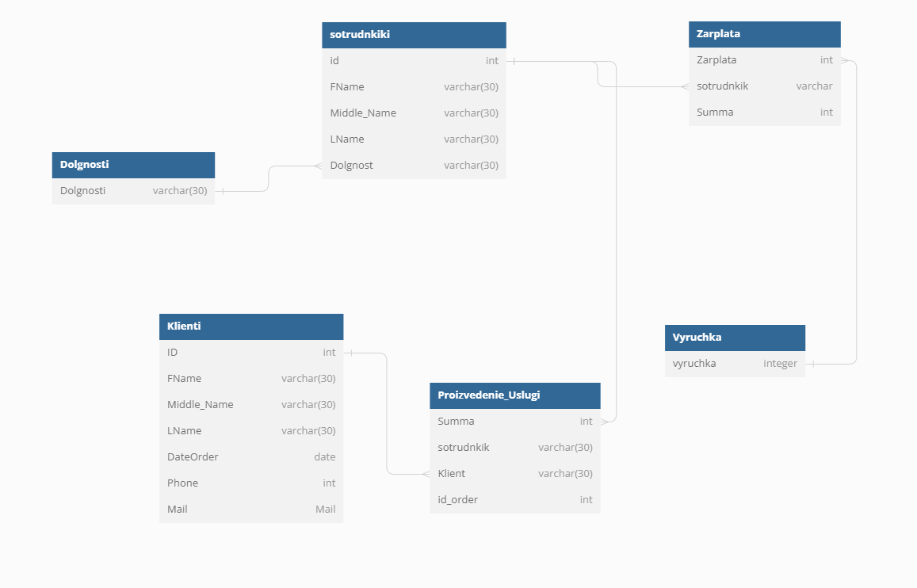
Инфологические и даталогические модели

Slide 7
Интерфейс пользователя
Всё должно быть выполнено в синей цветовой гамме (RGP 0.0.255)
3 модуля:
Произведение услуги
Сотрудники
Цена железа

Slide 8

Инструментарий

Slide 9
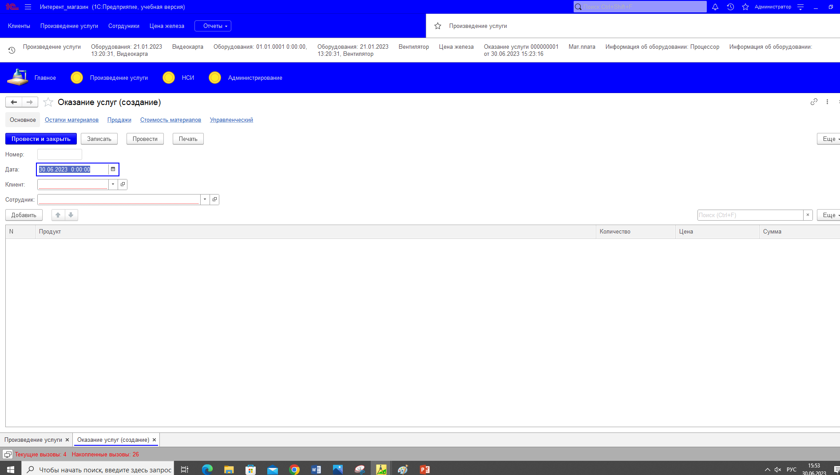
Главный модуль

Slide 10
Политика безопасности
База хранится в серверной версии 1С:Предприятие, всё хранится на сервере, однако при резервном копировании необходимо сделать выгрузку

